Slide 1
Cíle
aneb Jak mi pomůže vědět, co chci

Slide 2
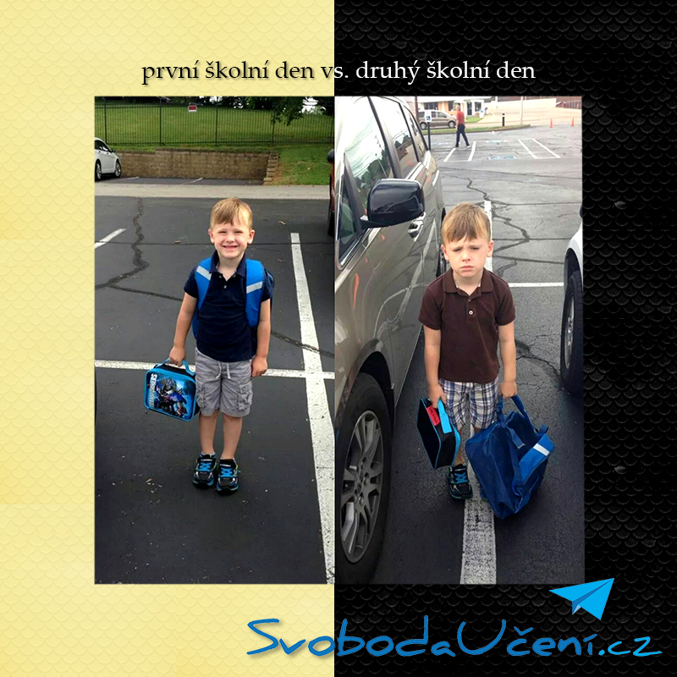

Slide 3
Jak by vypadala škola, do které byste chodili, i kdybyste nemuseli?

Slide 4


Slide 5
3S VNITŘNÍ MOTIVACE
smysluplnost
svobodná volba
spolupráce
Jana Nováčková: Mýty ve vzdělávání

Slide 6
VNITŘNÍ MOTIVACE
učíme se přirozeně a rádi
učíme se, co nám dává smysl
pochopení uvolňuje endorfiny
ve stresu či se strachem se nedají naučit fakta
pro odpovědnost je nutná svoboda

Slide 7


Slide 8
Jak to může fungovat v praxi?
„voice and choice“
různé typy práce současně
maximum autonomie uvnitř hranic
umožnit spolupráci
učit se od spolužáků
umožnit vlastní tempo
nemotivovat strachem

Slide 9
Co to znamená pro učitele?
důvěřovat dětem
přijmout, že všichni nemusejí umět všechno
přijmout roli facilitátora učení
lépe organizovat
vyměnit moc za vztah
méně kárat a chválit
více improvizovat

Slide 10
Práce s cílem
aneb Když vím, kam jdu, jde se mnohem lépe

Slide 11
UČITEL A CÍLE
PEDAGOGOCKÁ VIZE

PROFIL ABSOLVENTA

VÝUKOVÉ A VÝCHOVNÉ CÍLE
na školní rok – měsíc – vyučovací hodinu

ČINNOSTI A OBSAHY VE VÝUCE

Slide 12
STUDENT A CÍLE
OSOBNÍ VIZE SEBEPOJETÍ DÍLČÍ CÍLE VÝBĚR UČEBNÍCH ČINNOSTÍ A OBSAHŮ ?
učíme je o tom přemýšlet
Jednou z nejtěžších věcí v životě je vědět, co chci.
cíl jako cesta k úspěchu
vnímání a potvrzování pokroku
zvládání překážek
rozhodování

Slide 13
DOBŘE STANOVENÝ CÍL
S = Specific = konkrétní
M = Measurable = měřitelný – musí být stanovitelná hranice či stav dosažení
A = Agreed = odsouhlasený – ideální je, když děti samy pocítí potřebu tohoto cíle dosáhnout
R = Realistic = realistický – cíle lze opravdu dosáhnou (vzhledem k věku, času, schopnostem, podmínkám…)
T = Timed – termínovaný – je stanoven konkrétní termín, do kdy chci cíle dosáhnout
E = Excitable = fascinující nebo Enjoyable = zábavný – cíl by se mi měl líbit, měl by mě „vzrušovat“, sám o sobě motivovat
R = Recordable – zaznamenatelný – dosažení cíle by mělo mít nějaký výstup, který jej učiní viditelným pro či prokazatelným

Slide 14
Jak to může fungovat v praxi?
sebehodnocení+ formativní hodnocení

stanovení si osobního cíle

učení se

sebehodnocení+ formativní hodnocení

vnímání a zaznamenávání pokroku

Slide 15
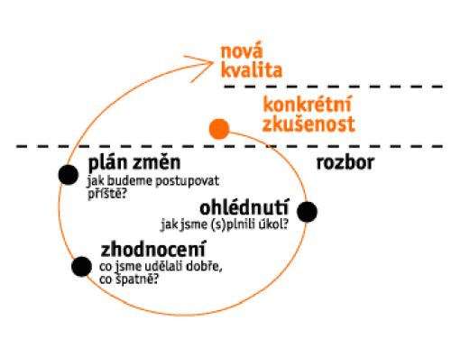
Jak to může fungovat v praxi?

Slide 16
Formativní hodnocení
je založeno na:
stanovení výukových cílů a sledování pokroku každého žáka
vzájemné komunikaci mezi žákem a učitelem i žáky navzájem
pravidelném a četném vyhodnocování žákovské práce formou zpětné vazby

Slide 17
Formativní hodnocení
Učitelé, kteří používají formativní hodnocení, nesrovnávají žáky mezi sebou, ale zaměřují se na dosahování učebních cílů u každého z nich.
To umožňuje každému dítěti zažít uspokojení z vykonané práce a nabýt patřičné důvěry ve své schopnosti a podporuje rozvoj kompetence k učení.
dle www.inkluzivniskola.cz

Slide 18
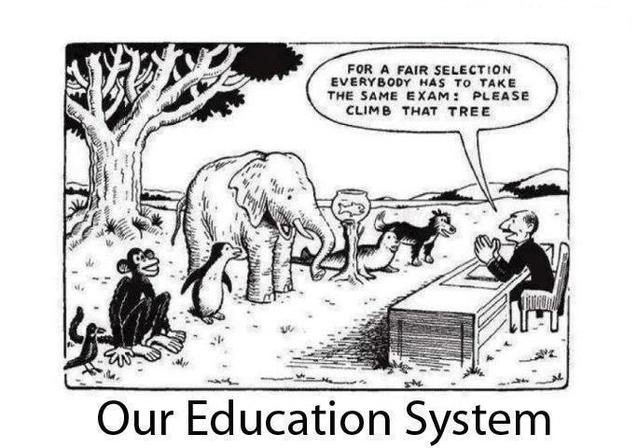
…a když se nepoužívá

Slide 19
Kultura zpětné vazby
vládne tam,
kde se poskytování zpětné vazby očekává
kde je bezpečné prostředí
kde je součástí vztahů, pracovních i učebních postupů
kde je nástrojem rozvoje i seberozvoje
kde je obousměrná

Slide 20
Jak poskytovat zpětnou vazbu?
ZV by měla být především:
užitečná = aby se dozvěděl něco nového o sobě, abychom potvrdili to, čím si není jistý, aby si např. dokázal představit, jak situaci vnímá někdo jiný atp. Smyslem je dát tomu druhému podněty k seberozvoji.
akceptovatelná = musí být formulovaná tak, aby ji druhý člověk mohl přijmout a zpracovat. Pokud je velmi kritická, nemilosrdně otevřená či netaktní, možná se uleví tomu, kdo ji říká. Pro toho, kdo přijímá, je však zraňující, a tak ji neakceptuje (odmítne obsah či mluvčího).
srozumitelná = společný „komunikační kód“ + konkrétní popis situace, v níž se projevilo to, nač chceme poukázat. Z konkrétní situace pak můžeme vyvodit obecný závěr, případně navrhnout změny, nastínit možnosti.

Slide 21
Co může kultura zpětné vazby přinést učiteli?

